Slide 1
LES OLIGOSIDES

Slide 2
Généralités:
Les oligosides ou oligoholosides résultent de la condensation de 2 à 10 molécules d’oses par formation entre eux de liaison de type:
R – CH + OH – R’ R - O – R’
H2O liaison
osidique
LO est stable en milieu alcalin mais peut etre facilement rompue: * par hydrolyse acide
* par hydrolyse
enzymatique à l’aide d’osidases

Slide 3
NB: on parle de liaison glycosidique quel que soit l’ose impliqué et de liaison glucosidique quand c’est le glucose

Slide 4
-1- classification des oligosides
En fonction du nombre de molécules d’oses:
Diholosides ou dissacharides : les plus simples 2 oses
Triholosides ou trissacharides : 3 oses………….

Slide 5
-2 – determination de la nature des oligosides
Exp de diholosides l’étude de sa structure comporte 3étapes:
Détermination de la nature des oses
Détermination du mode de liaison
Détermination de la configuration anomérique α ou β des LO

Slide 6
A –détermination de la nature des oses:
On coupe la liaison osidique par hydrolyse acide
2 cas:
soit obtention d’1 seul type d’ose: diholoside homogène l’ose est identifié par son PR spécifique.
Soit obtention de 2 oses différents: diholosides hétérogènes. Il faut donc séparer les 2oses et les identifier.
La séparation des oses peut étre obtenue par différentes méthodes:
Chromatographie sur papier, sur couche mince…etc

Slide 7
B détermination du mode de liaison:
2 cas peuvent se présenter:
Soit condensation des 2 fonctions hémiacétaliques des 2 oses:
H OH H OH H O H
C C C C
O + O O O
R R’ H2O R R’
DIHOLOSIDE
Absence du pouvoir réducteur
Ce ci résout le problème de la nature de la LO

Slide 8
soit condensation de la fonction hémiacétalique de l’un avec une fonction alcoolique de l’autre ose:
H OH H OH H H OH
C C C O C
O + OH O O C O
R R’ H2O R R’
DIHOLOSIDE
Présence de pouvoir réducteur
Il conserve donc ses propriétés réductrices il faut alors:
1 – déterminer l’ose réducteur
2 – préciser la position de l’hydroxyle de l’ose réducteur impliqué dans la LO

Slide 9
- DETERMINATION DE L’OSE Réducteur:
Exp: LACTOSE = galactose + glucose
CH2OH CH2OH CH2OH CH2OH OH
O (H, OH) O COOH
oxydation par
GAL GLU iode en milieu AC LACTOBIONIQUE
alcalin
CH2OH CH2OH
OH
(H, OH) + COOH
Hydrolyse acide
D GAL AC D GLUCONIQUE

Slide 10
Seul l’ose dont la fonction hémiacétalique est libre est transformé en ac. Aldonique. Donc dans le lactose:
la fct aldéhydique libre est portée par le glucose
la fct aldéhydique du galactose est marquée par son engagement dans la LO

Slide 11
- DETERMINATION DE LA POSITION DU OH ENGAGE DANS LA LO
L’acide périodique oxyde les molécules qui possèdent 2 grpts OH libres et contigus . lorsque un grpt OH est engagé dans 1 LO il n’est plus libre et ne peut être oxydé pat IO4-

Slide 12
C – DETERMINATION DE LA POSITION DE LA CONFIGURATION ANOMéRIQUE DE LA L O:
Elle peut se faire:
Méthodes chimiques
Méthodes enzymatiques: certaines enzymes( osidases ou glycosidases) hydrolysent de fonction très spécifiques soit la liaison α soit la liaison β osidique.

Slide 13
- 3 – étude descriptive de qlq oligosides naturels ( diholosides):
A – NON REDUCTEUR:
SACCHAROSE:
Rependu chez les végétaux ( cannes à sucre, betteraves…) donne par hydrolyse du Glucose + Fructose
CH2OH
1 le saccharose est l’ α D glucopyranosyl 1 – 2
β D fructofuranoside
CH2OH O
2
CH2OH

Slide 14
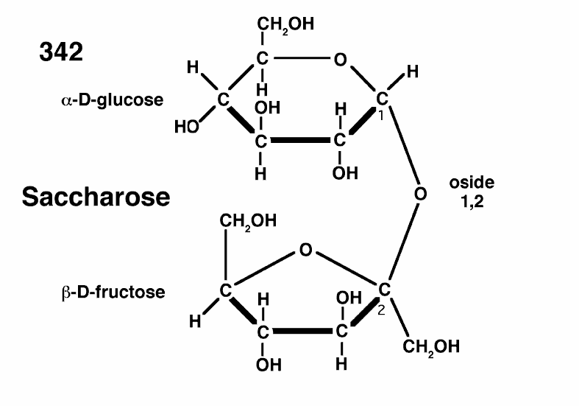

Slide 15
B – réducteurs:
MALTOSE:
Produit final de dégredation du glucogéne et de l’amidon. L’hydrolyse donne 2 molécules de glucose:
CH2OH CH2OH
(H, OH)
O
β D glucopyranosyl 1 – 4 D glucopyranose

Slide 16
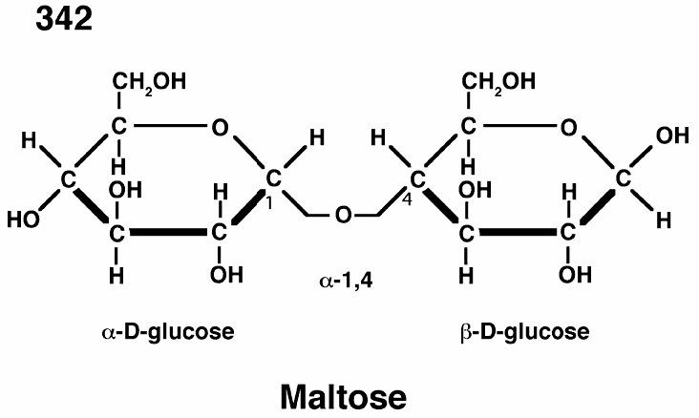

Slide 17
LACTOSE:
C’est le sucre du lait, hydrolysé en galactose et glucose
CH2OH CH2OH
O ( H, OH)
β D galactopyranosyl 1 - 4 D glucopyranose

Slide 18
LA CELLOBIOSE:
Produit de dégradation de la cellulose donne par hydrolyse 2 molécules de glucose mais la LO est de liaison β 1 – 4 osidique.
CH2OH CH2OH
O (H, OH)
β D glucopyranosyl 1 – 4 D glucopyranose

